Slide 1
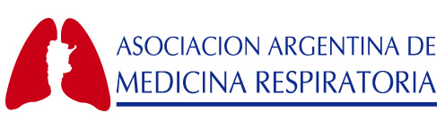
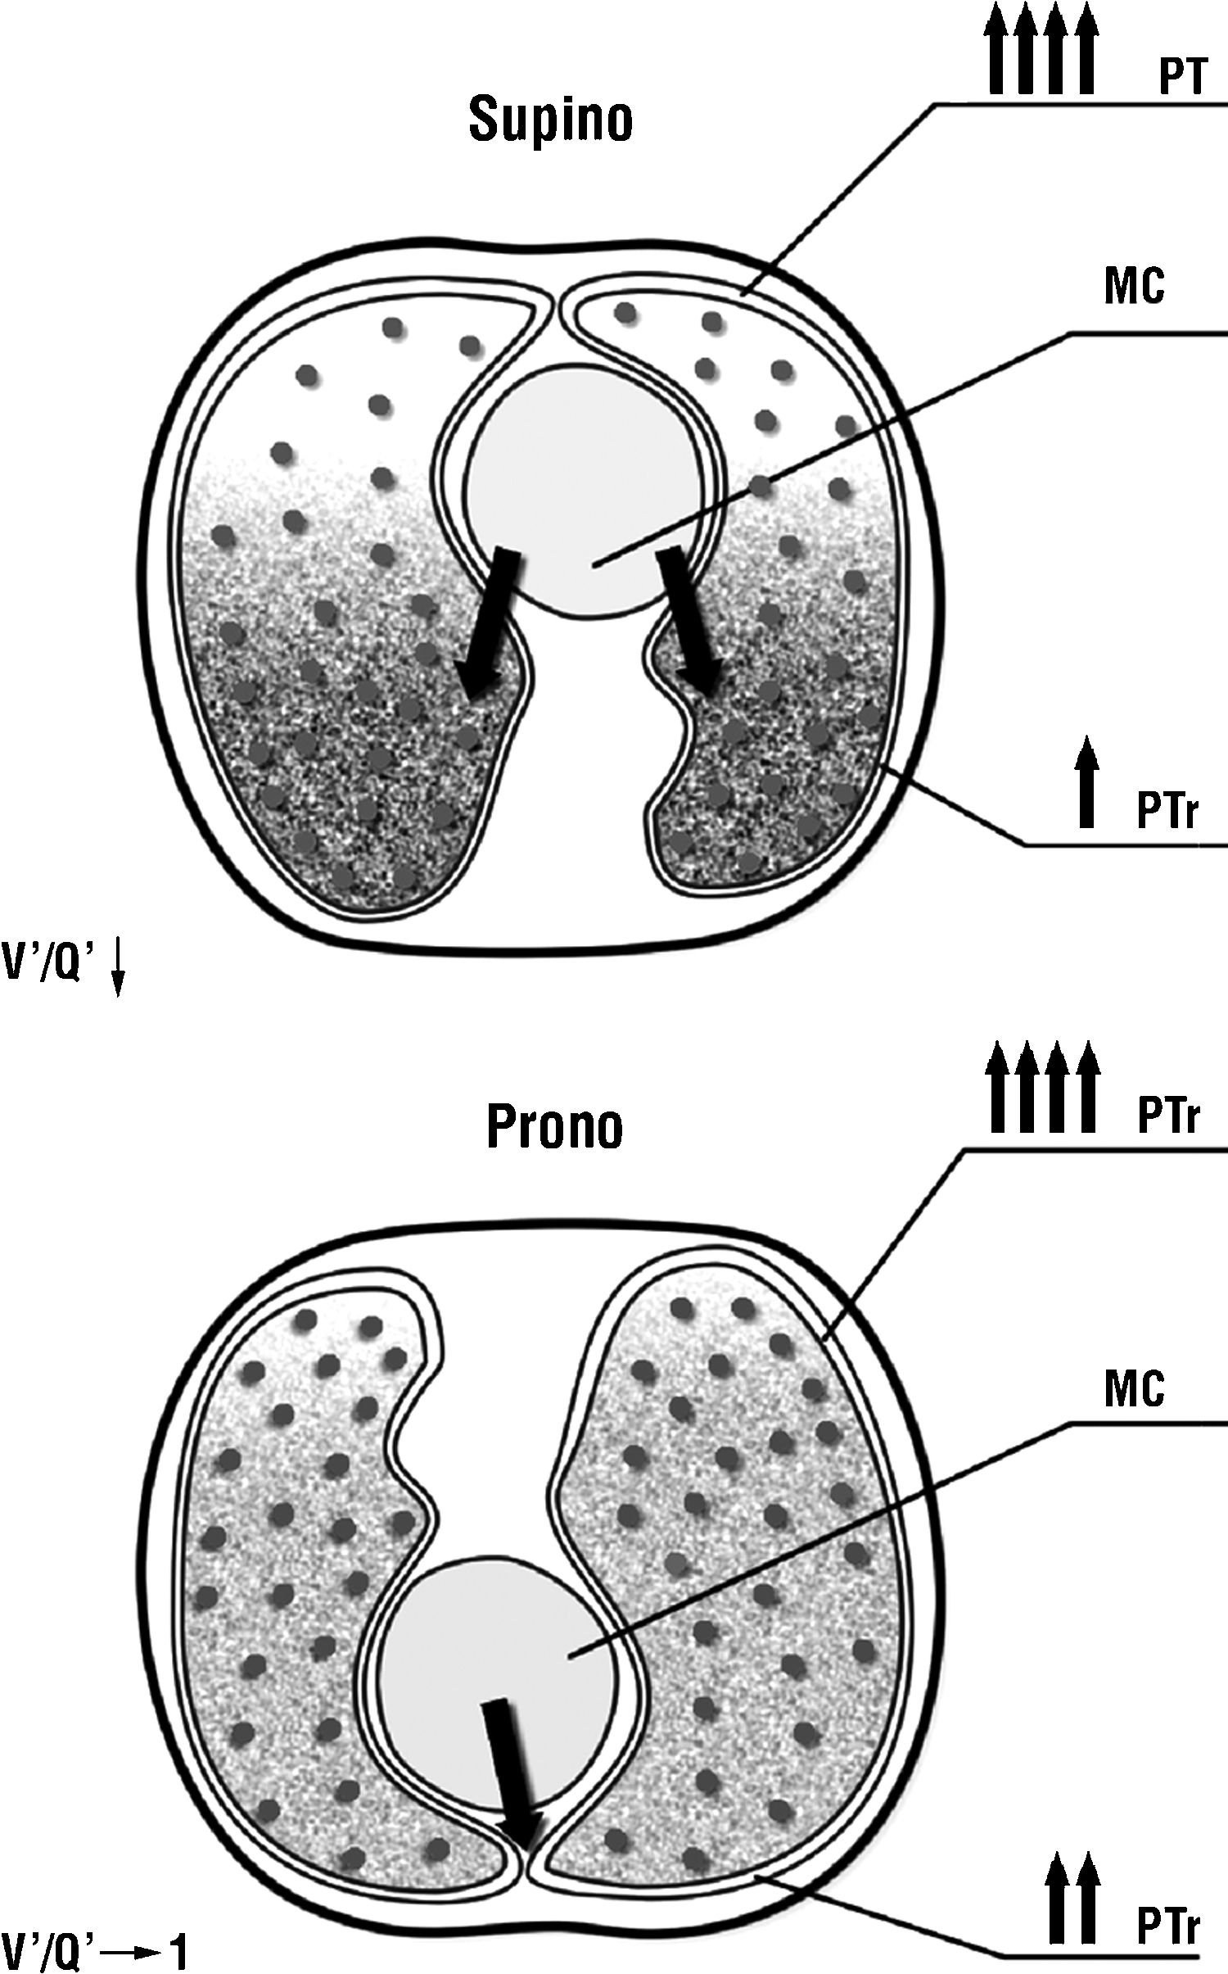
SEGURIDAD Y EFICACIA EN EL DECÚBITO PRONO EN EL SÍNDROME DE DISTRÉS RESPIRATORIO AGUDO LUEGO DE UNA CIRUGÍA CARDÍACA CON ESTERNOTOMÍA MEDIANA: PRESENTACIÓN DE CASO CLÍNICO.
Markov, Martín; Gosis, Carolina
Hospital El Cruce ‘’Dr. Nestor Kirchner’’
P-116
Introducción. En pacientes postoperatorios de cirugía cardiovascular puede existir reticencia a la implementación de esta técnica por la preocupación sobre la calidad de la cicatrización de la herida esternal y el riesgo de infección de la herida quirúrgica.
Objetivo de investigación. Realizar una presentación de caso clínico de una paciente joven bajo ventilación mecánica invasiva que requirió ciclos de decúbito prono en contexto de hipoxemia severa luego de una cirugía cardiovascular compleja con esternotomía mediana.
Caso clínico. Paciente femenina de veintidós años con diagnóstico de síndrome de Marfan. Fue intervenida mediante cirugía de Tiron Davis seis años atrás. Presentaba una FEVI del 47%, y un defecto pulmonar de tipo restrictivo grado severo prequirúrgico. Es reintervenida mediante la realización de un HemiCabrol. El tiempo bajo circulación extracorpórea fue de 119 minutos, un tiempo de clampeo aórtico de 142 minutos y necesidad de hemoderivados.
Presentó múltiples eventos de hipoxemia refractaria. La media de PA/FI diaria hasta al día previo de su primer ciclo de prono fue de 165. Dicha maniobra fue ejecutada once días después de la cirugía cardíaca con una PAFI previa al prono de 53. La duración de este primer ciclo fue de 72 horas, período en el cual las medidas de cuidados de las úlceras por presión fueron aplicadas a través de la colocación de parches de hidrocoloide y cambios de posición de la cabeza en cada turno, en conjunto con enfermería. Se constató dehiscencia de la esternotomía, resuelta exitosamente.
Luego de cumplir el quinto ciclo, evoluciona con shock refractario, constatando óbito.
Discusión. El tiempo de CEC, el sangrado perioperatorio y la necesidad de hemoderivados fueron complicaciones que colaboraron en la posibilidad de desarrollar complicaciones pulmonares postoperatorias. Por otro lado, ocho días transcurrieron desde el desarrollo de hipoxemia grave en el postoperatorio inmediato hasta adoptar el decúbito prono. Publicaciones previas informan un promedio de 3 días desde la cirugía hasta la colocación en decúbito prono. No obstante, estos múltiples eventos de hipoxemia refractaria no fueron interpretados como SDRA. La dehiscencia de la esternotomía fue resuelta exitosamente por parte del equipo de cirugía, sin otros eventos adversos relacionados a la maniobra.
Conclusiones. Este caso describe los resultados de la maniobra del decúbito prono en contexto de hipoxemia severa luego de una cirugía cardiovascular compleja con esternotomía mediana. En un escenario adecuado, la maniobra del decúbito prono puede ser segura en este tipo de pacientes. La cantidad de días que transcurren desde el evento hasta la ejecución de la maniobra podría tener un impacto clínico significativo en esta población.

